Slide 1
Hidrodinâmica
Aula 04
(1⁰ Sem./2017)

Slide 2
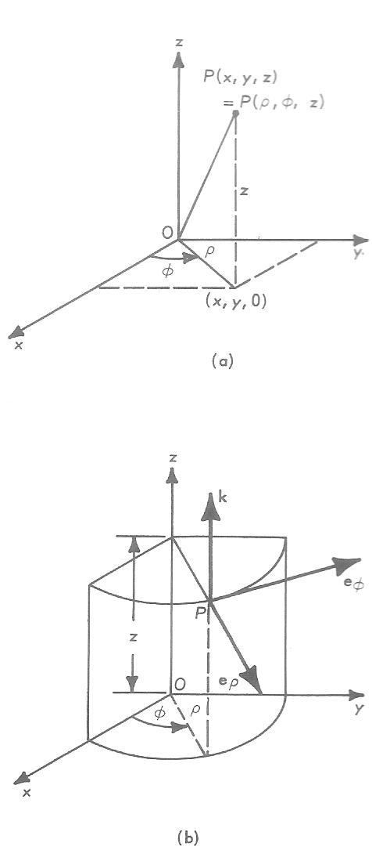
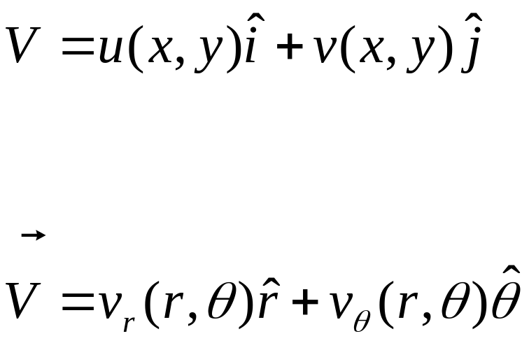
A função escoamento para fluxos bidimensionais
A) Velocidade para um fluxo bidimensional em componentes cartesianas e
cilíndricas:
Atenção: usamos
em lugar de φ
e r em lugar de ρ
(Análise Vetorial, Hwei P. Hsu, LTC)

Slide 3
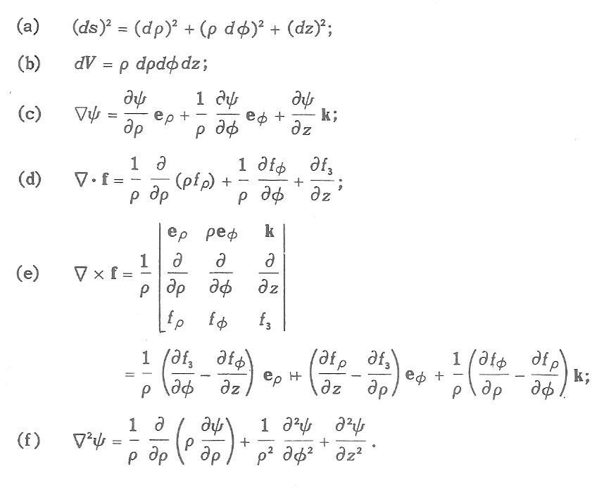
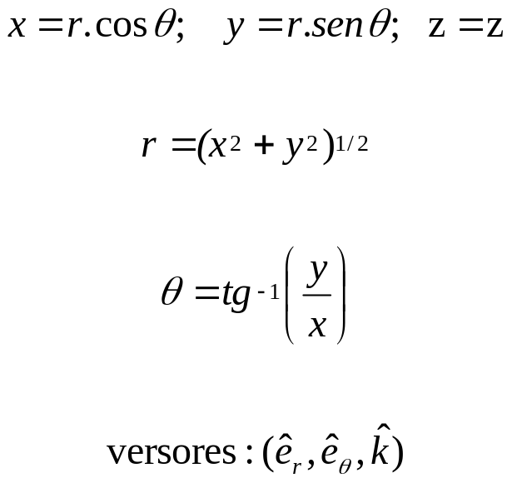
Nota:
Atenção: usamos
em lugar de φ
e r em lugar de ρ
(Análise Vetorial, Hwei P. Hsu, LTC)

Slide 4
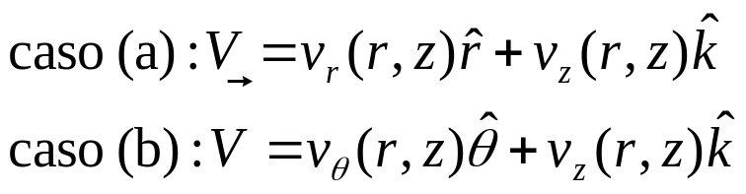
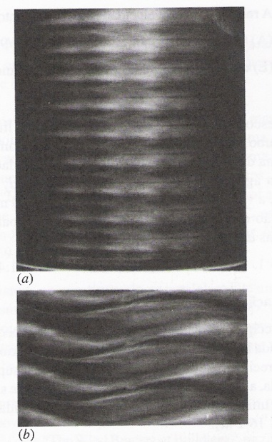
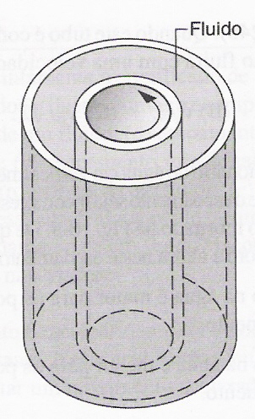
B) A velocidade para um fluxo com simetria axial em componentes cilíndricas.
Podemos contemplar dois casos:
Caso (b): Um forma
prática de se induzir
um fluxo com simetria
axial.
Transição laminar –
turbulento

Slide 5
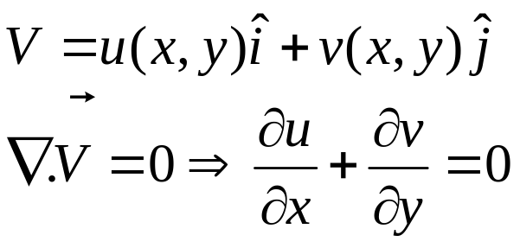
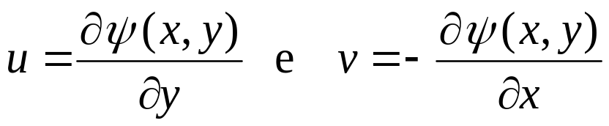
Em ambos os exemplos temos apenas duas componentes de velocidade.
Vamos assumir que os fluido são incompressíveis.
A equação da divergência é satisfeita se,
(4.1)
A função ψ(x,y) é denominada Função de Escoamento.

Slide 6
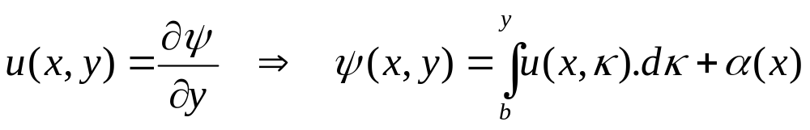
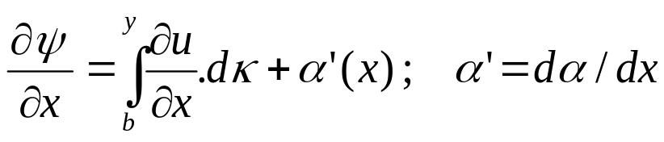
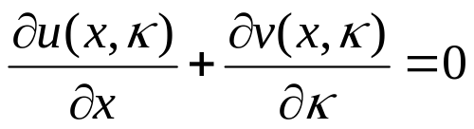
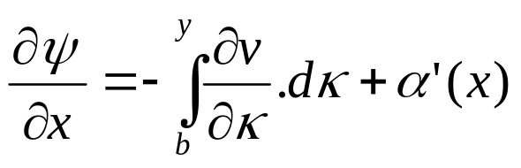
Podemos calcular ψ(x,y) a partir das equações (4.1):
onde α(x) e uma função qualquer de x e b uma constante arbitrária. Então,
Usando a equação da continuidade na forma,
podemos escrever,
(4.2)

Slide 7
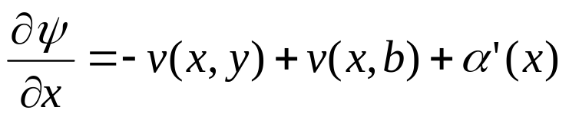
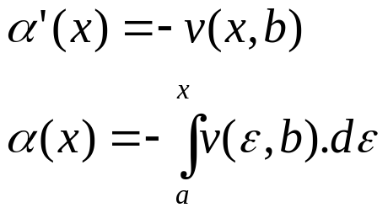
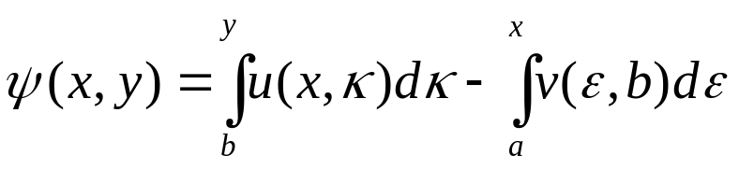
A equação (4.2) pode ser integrada para dar,
(4.3)
Comparando (4.3) com (4.1) concluímos que,
Assim, a função escoamento ψ(x,y), que satisfaz as equações (4.1), pode
ser calculada através da equação,
sendo a e b duas constantes arbitrárias.

Slide 8
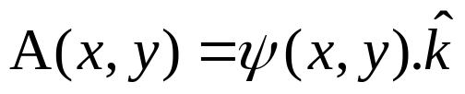


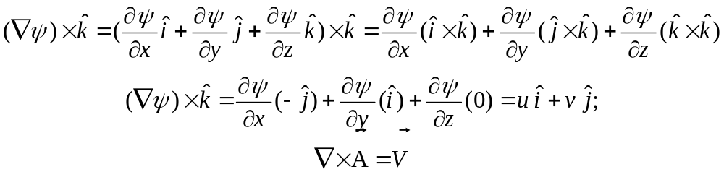
Esses resultados podem ser colocados num a forma vetorial. Definimos
o vetor,
Podemos escrever:
Exercício: mostre que,
O vetor A é chamado vetor potencial.

Slide 9
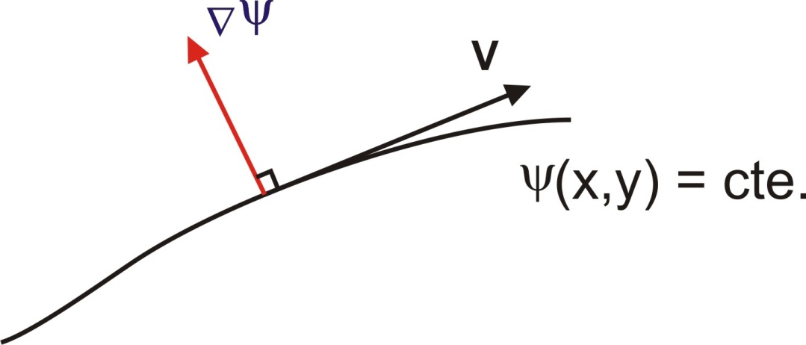

A função escoamento ψ(x,y) se relaciona com as linhas de escoamento.
O versor k é perpendicular ao plano do eslaide; do Cálculo, sabemos que o grad(ψ) é
perpendicular às curvas ψ(x,y) = cte (à superfícies, se pensamos em três dimensões);
Da relação acima sabemos que V é perpendicular ao grad(ψ); devemos concluir que
V é tangente à curva ψ(x,y) = cte.
- Conclusão: as curvas ψ(x,y) = cte são curvas de escoamento!

Slide 10
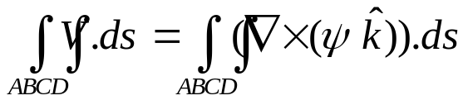
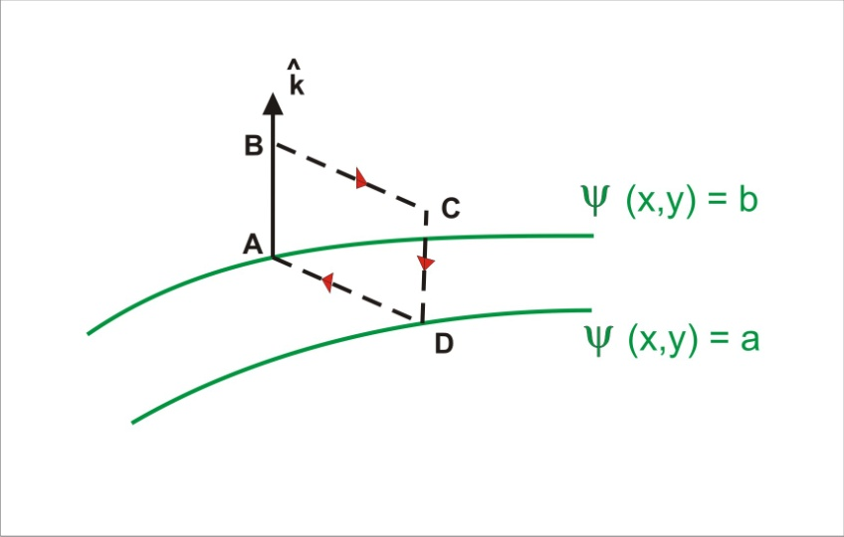
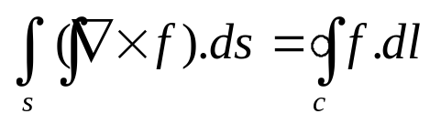
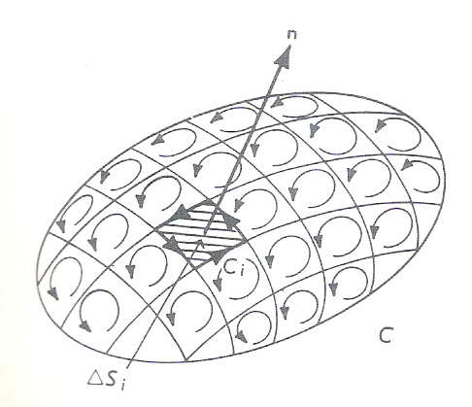
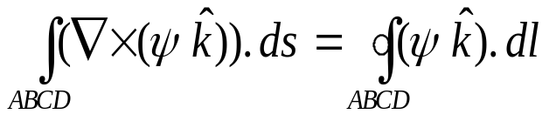
Considere duas curvas de escoamento de um dado fluxo bidimensional, ψ = a e
ψ = b. Considere o fluxo através do retângulo ABCD, de lado AB = CD = 1.
O teorema de Stokes estabelece que,
A partir do Teorema de Stokes, podemos estabelecer que,
É importante atentar para o sentido da circulação (dl)
e a orientação do versor normal à superfície (ds).

Slide 11
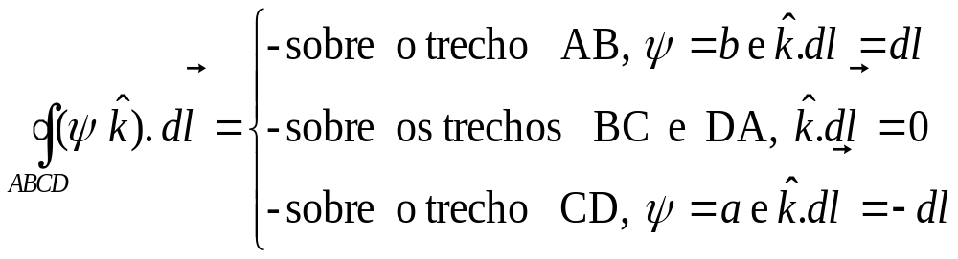
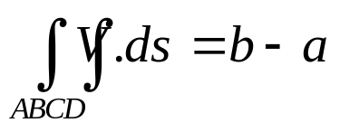
Portanto, concluímos que o fluxo da velocidade sobre a superfície ABCD, por
unidade de comprimento, é:
Conclusão: o fluxo entre as curvas de escoamento ψ = a e ψ = b é pois b – a
por unidade de comprimento. Conseqüentemente, se as linhas de escoamento
são próximas o fluxo deve ser alto e o contrário se dá se as linhas são afastadas.
Por sua vez, as linhas não podem se cruzar a não ser numa singularidade.

Slide 12
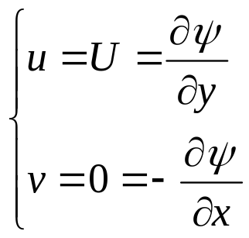
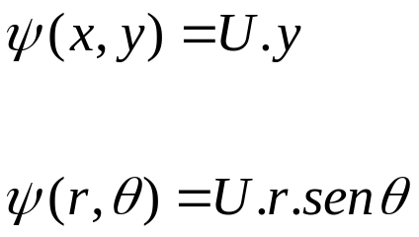
Algumas funções escoamento básicas
1. Fluxo uniforme paralelo ao eixo – x:
e assim temos,
Coordenadas cartesianas
Coordenadas cilíndricas
Não é necessário uma constante de integração aqui.

Slide 13
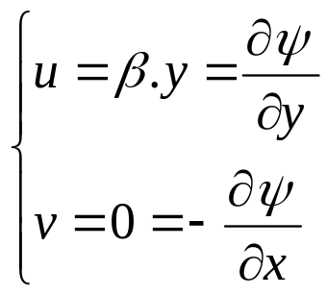

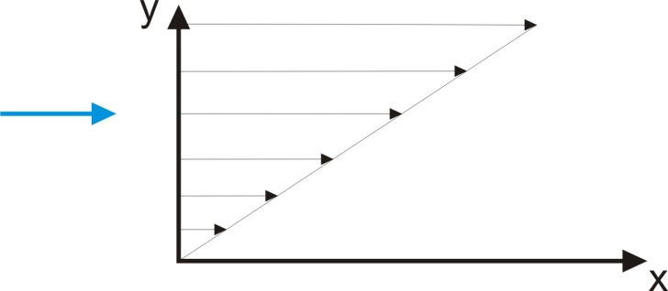
2. Fluxo paralelo ao eixo – x com velocidade proporcional à distância ao eixo-x:
e assim temos,
Um fluxo como esse é um modelo simples
para representar o movimento do ar (vento)
próximo ao chão.

Slide 14
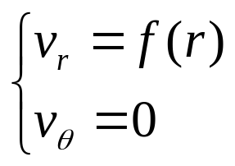
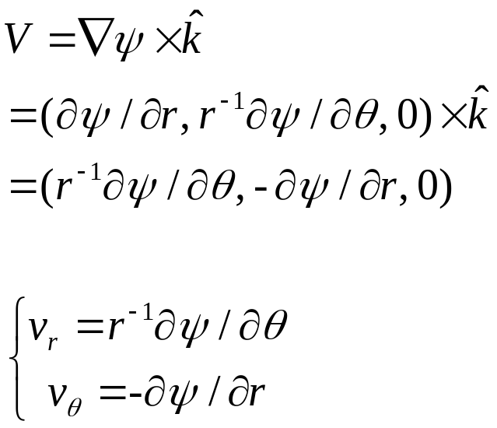
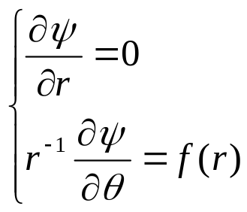

3. Fluxo radialmente centrífugo (centrípeto):
Neste caso é mais simples trabalhar com coordenadas cilíndricas (polares).
ψ não depende de r
(4.5)
(4.4)
∂ψ/∂θ não pode depender de θ

Slide 15
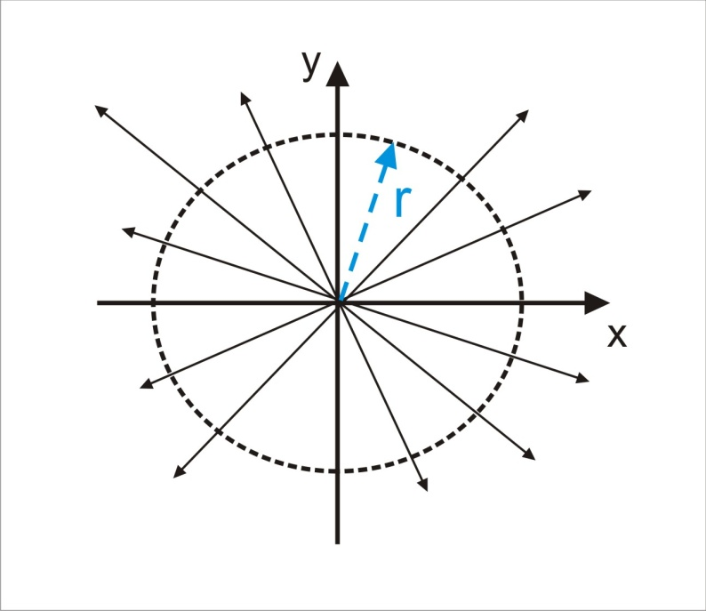
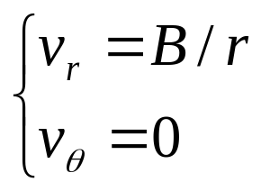
Se substituímos a solução (4.5) em
(4.4) encontramos as seguintes
componentes de velocidade:
Vemos assim que f(r) não pode ser
qualquer para o caso de um fluxo
incompressível.
Exercício:
Mostre que para esse fluxo ∇.V = 0 ,exceto na origem;
Mostre que a vazão que passa por um círculo de raio r, com centro
na origem, é igual a 2πB. Esse vazão é chamada intensidade da fonte.

Slide 16
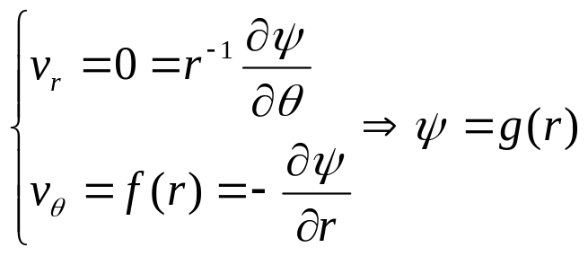
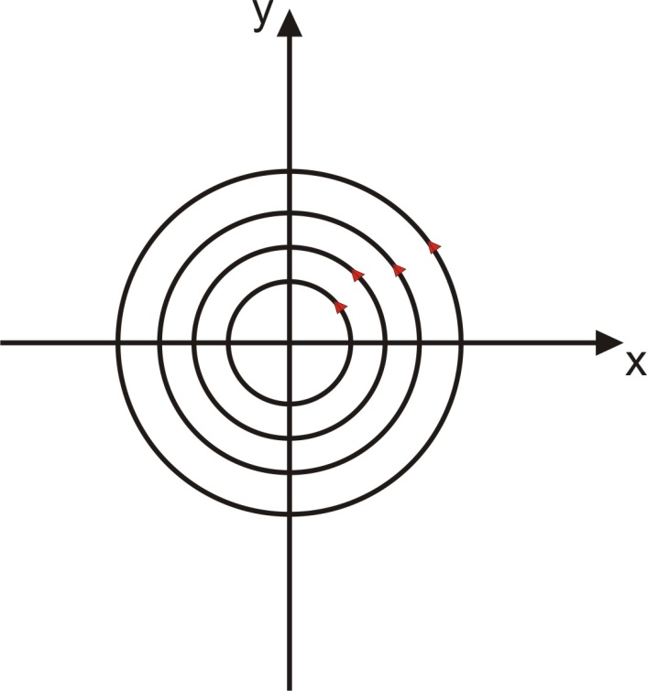
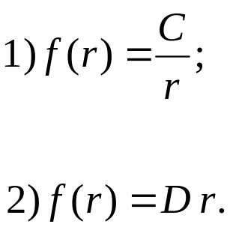
4. Fluxo em círculo ou fluxo circular:
Isto é, ψ depende
apenas de r!
As duas funções principais que possuem
aplicações importantes são:

Slide 17
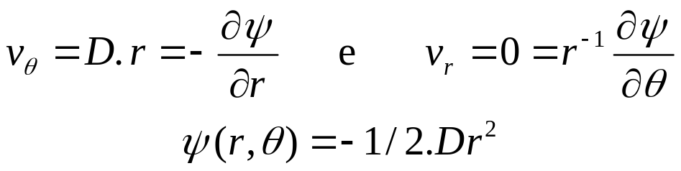
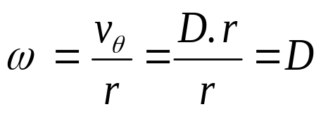
Para f(r) = D.r temos um fluxo tipo rotação de corpo rígido:
Todos os ponto do fluxo giram com a mesma velocidade angular, daí o nome
fluxo tipo corpo rígido,

Slide 18
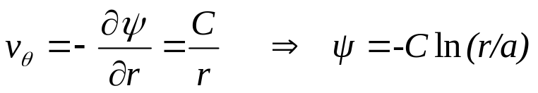
Por sua vez, o fluxo para f(r) = C / r é denominado linha de vortex. Nesse caso temos uma singularidade na origem, e portanto, esses fluxos não podem realmente existir, mas existem vários fluxos reais que podem ser aproximados pela linha de vortex desde que não seja considerado as regiões para pequenos valores de r.
onde a é uma constante.
Exercícios:
deduza a relação acima para ψ(r,θ);
mostre que nos dois casos estudados o escoamento é incompressível;
determine a vorticidade para os dois casos.

Slide 19
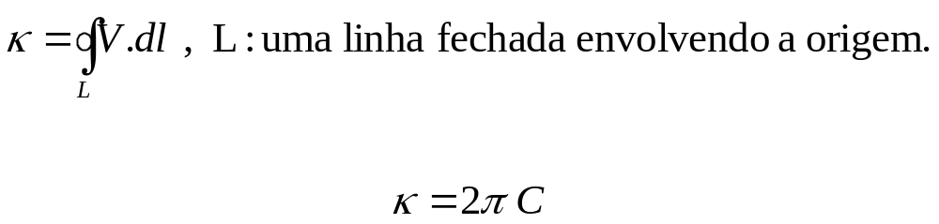
Exercícios (cont.):
Mostre que a assim chamada circulação da linha de vortex ,tal como
definida na relação (4.6),
(4.6)
é dada por,

Slide 20
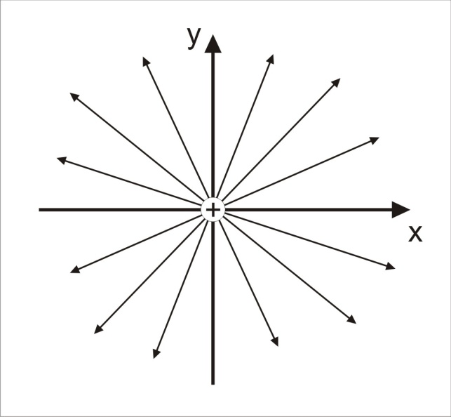
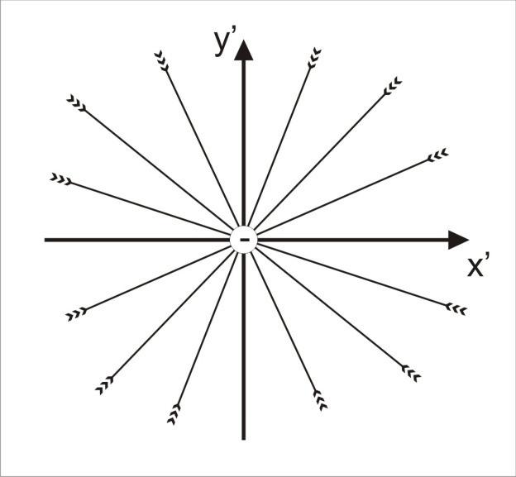
5. O fluxo dipolar: um dipolo ao longo do eixo – x.
Fonte (+) : ψ(r,θ) = B.θ
Sorvedouro (-) : ψ(r,θ) = -B.θ
O fluxo dipolar pode ser entendido como a aproximação no espaço de uma
fonte de fluido e um sorvedouro de fluido. Esses dois pontos representam
singularidades no plano de escoamento. Podemos usar o resultado obtido
anteriormente para as linhas de escoamento.

Slide 21
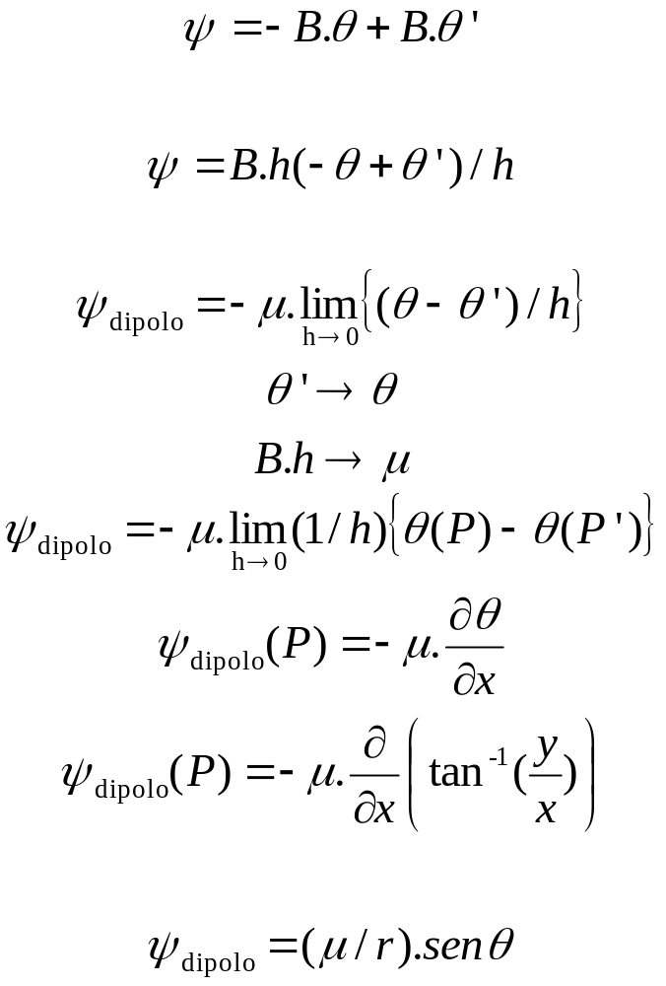
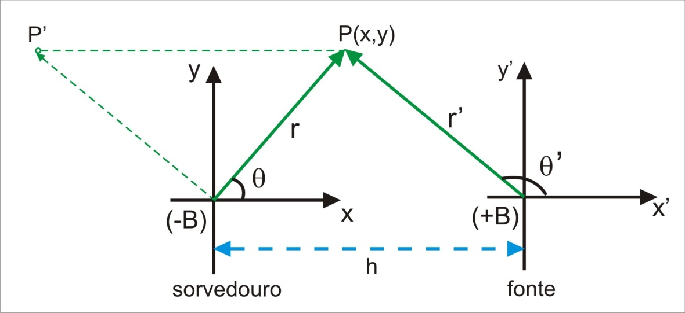
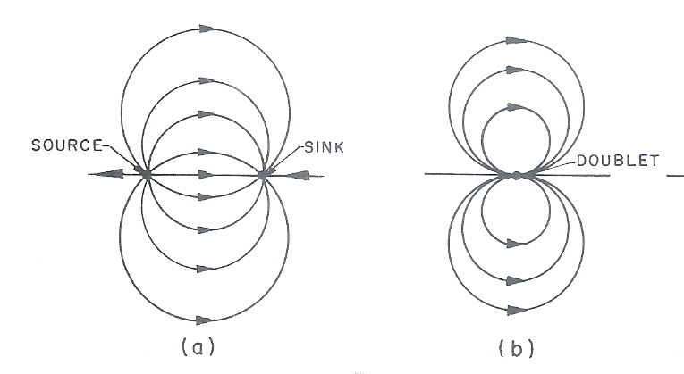
(4.7a)
(4.7b)

Slide 22
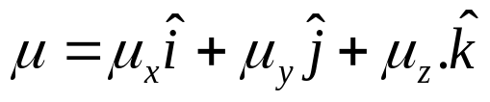
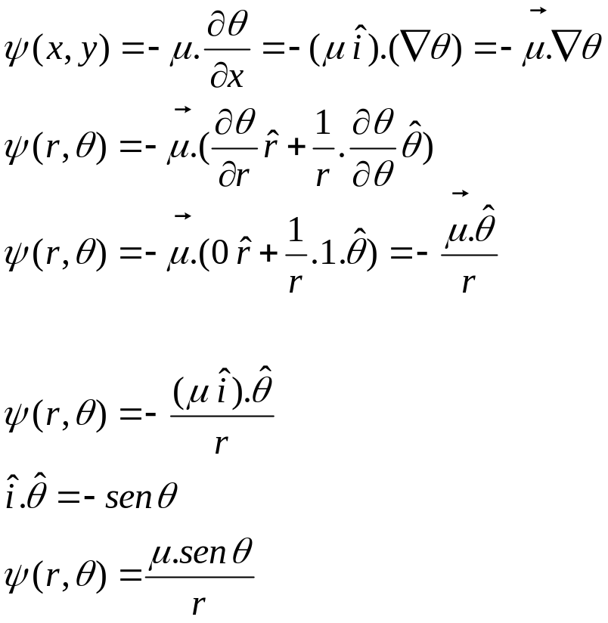
Exercício: a partir de (4.7a) deduza a relação (4.7b)
A relação 4.7b pode ser generalizada para
Momento de dipolo
generalizado
Exercício: verifique a relação:

Slide 23
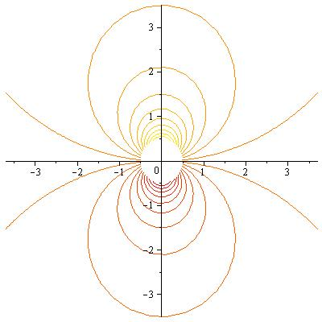

Gráfico construído
com o Maple 12

Slide 24

6. Combinação, ou superposição, de modelos de fluxo: método das imagens
É possível combinar e ajustar modelos simples de fluxos para representar outros
fluxos mais complexos de interesse prático.
Exemplo: fluxo em torno de um cilindro.
Para valores grandes de r domina o escoamento uniforme: ψ → U.r.senθ;
Para valores pequenos de domina o escoamento dipolar: ψ → - μ.senθ /r;
A linha de escoamento ψ = 0 corresponde a um círculo:
U.r.senθ = μ. senθ/r → r = (μ/U) ^{1/2}= cte. (eq. de um círculo em coordenadas polares)

Slide 25


Linhas próximas: região de
velocidade alta.
Gráfico construído
com o Maple 12
Se nos abstraímos da região
interna ao círculo (ψ = 0) a
representação ao lado corresponde
ao fluxo em torno de um cilindro
paralelo ao eixo – z de raio R = 2, de
um fluido sem viscosidade.

Slide 26

Na medida em que nos afastamos
do cilindro a velocidade se torna
quase uniforme.

Slide 27


A função escoamento de Stokes para fluxos incompressíveis com simetria axial
(4.8)
Exercício: mostre que a relação (4.8) é correta.
Usamos a Ψ (psi maiúscula) para
ressaltar a diferença. Neste caso,
a função é chamada de Função
Escoamento de Stokes
A solução para (4.8)
pode ser escrita como:

Slide 28


De uma forma análoga ao caso da função escoamento ψ (x,y), a função de Stokes
pode ser determinada através da relação:
e a forma do potencial vetor A(r,z) é (coordenadas cilíndricas),

Slide 29


O exemplo do escoamento uniforme paralelo ao eixo – z usando
a função de Stokes:
onde assumimos, por simplicidade, que em r = 0 , Ψ = 0.
Se o escoamento é não uniforme, com U sendo uma função de r, isto é, U(r), mostre que,

Slide 30
FIM

